Slide 1
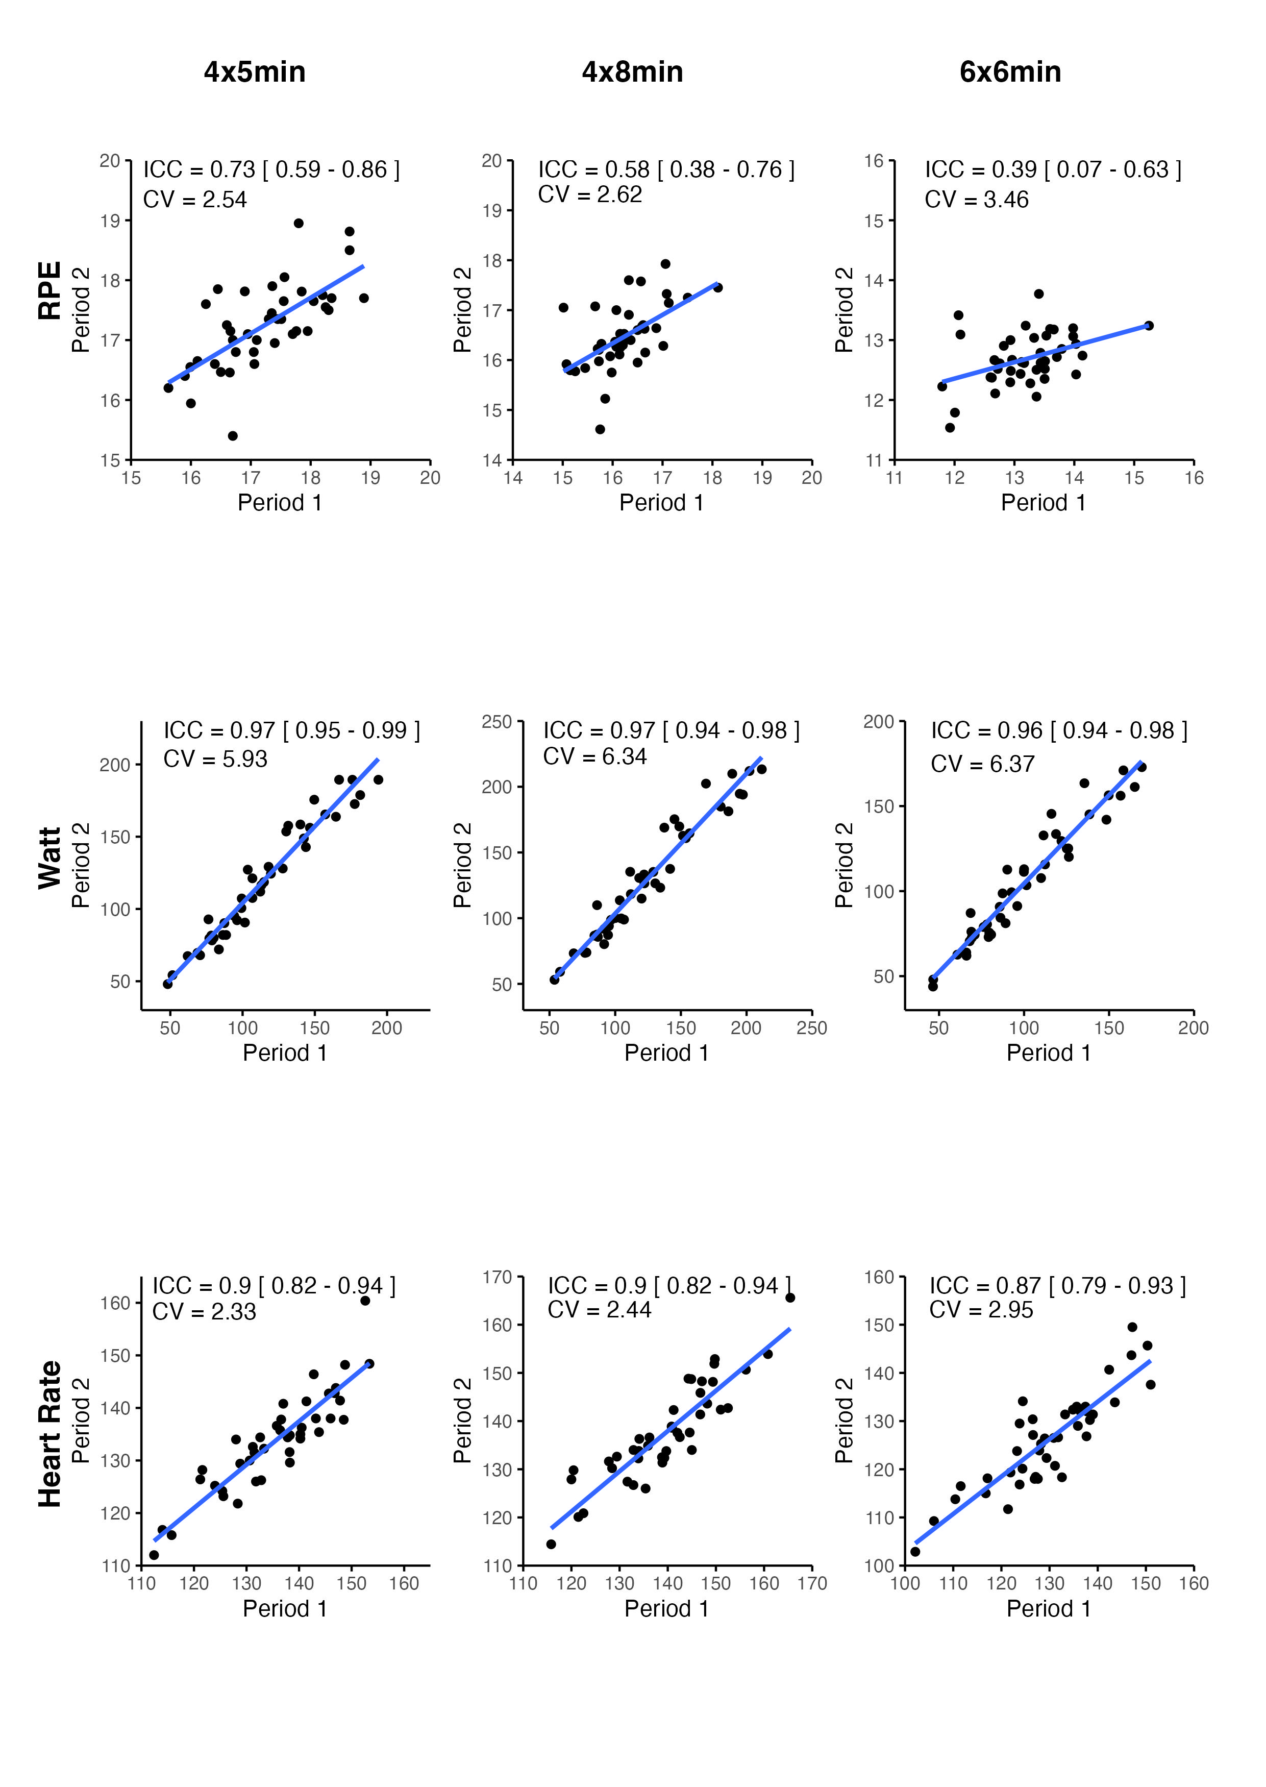
A)
B)
C)

